Slide 1

Chào mừng quý thầy cô giáo
về dự giờ lớp 4A2
PHÂN MÔN : TẬP ĐỌC
GIÁO VIÊN: NGUYỄN THU HƯỜNG

Slide 2

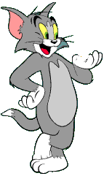

ÔN BÀI CŨ
“Thư thăm bạn”

Slide 3
Đọc đoạn 1, đoạn 2 và nêu giọng đọc?

Slide 4
Đọc đoạn 3 và nêu nội dung của bài?

Slide 5
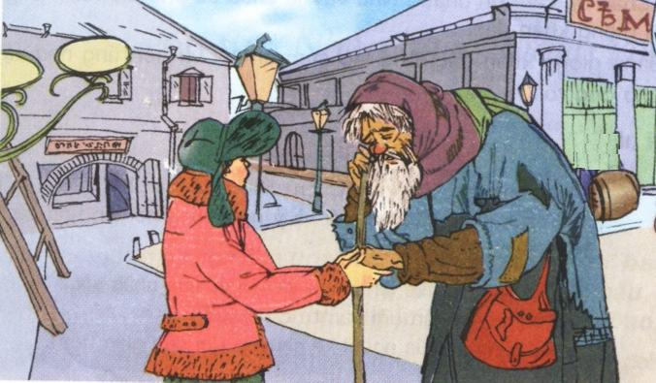
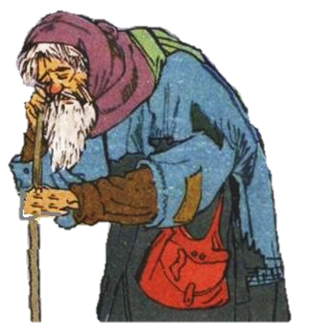
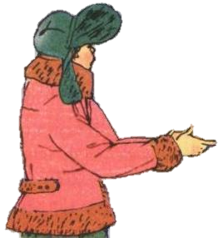

Slide 6

NGƯỜI ĂN XIN
Theo TUỐC-GHÊ-NHÉP

Slide 7
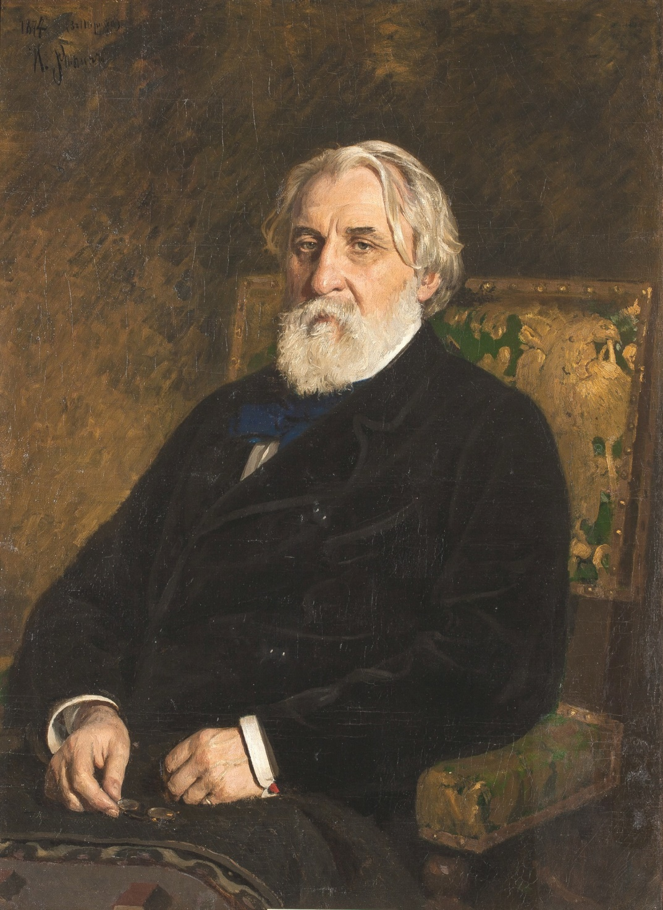

Tuốc-ghê-nhép ( 1818 - 1883)
là một nhà văn, nhà soạn kịch nổi tiếng của Nga thế kỉ XIX.
Ivan Turgenev Иван Тургенев

Slide 8

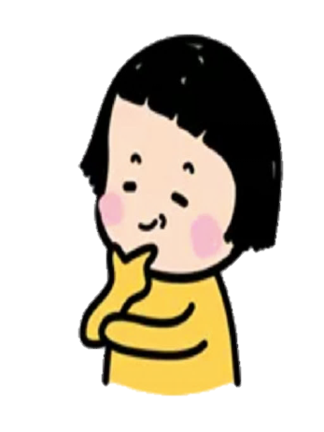
Bài chia thành 3 đoạn:
Đoạn 1: Từ đầu … cầu xin cứu giúp.
Đoạn 2: Tiếp theo … không có gì để cho ông cả.
Đoạn 3: Phần còn lại.

Slide 9


Luyện đọc
30

Slide 10

Đọc nối tiếp đoạn

Slide 11

Chao ôi! Cảnh nghèo đói đã gặm nát con người đau khổ kia thành xấu xí biết nhường nào.
Chao ôi! Cảnh nghèo đói đã gặm nát con người đau khổ kia thành xấu xí biết nhường nào.

Slide 12
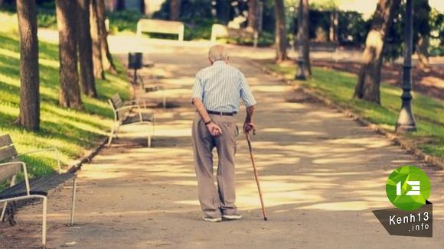

Slide 13



Đọc đoạn trong nhóm

Slide 14
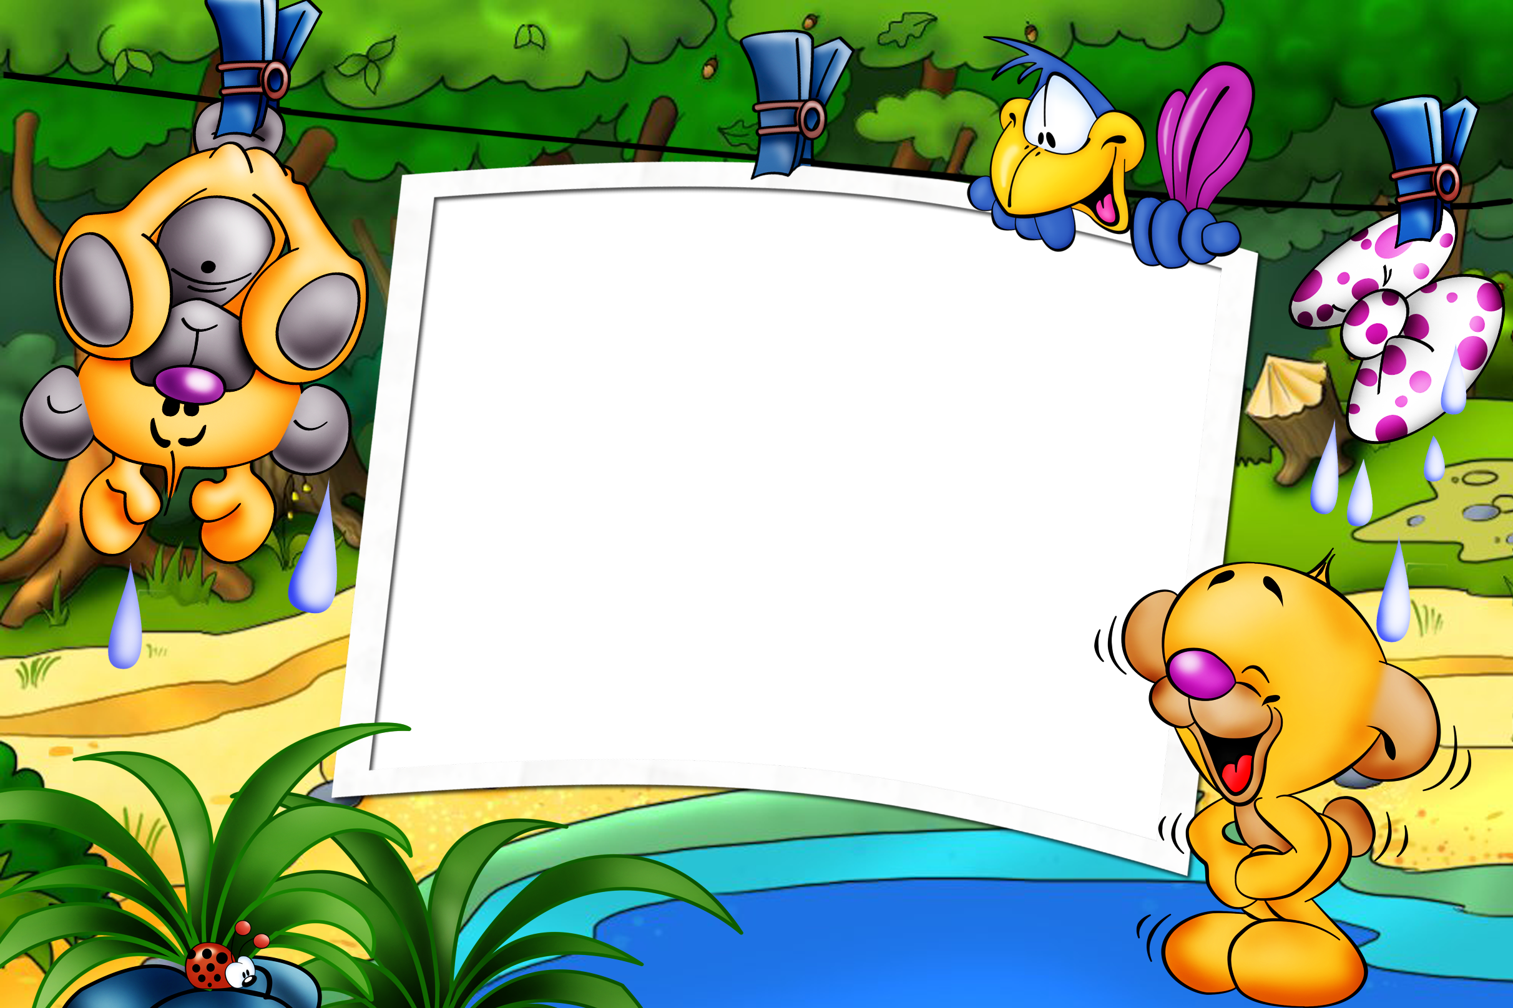
Tìm hiểu bài

Slide 16
1. Hình ảnh ông lão ăn xin hiện ra trước mắt cậu bé như thế nào?

Slide 17

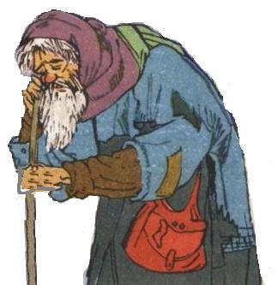



Slide 18
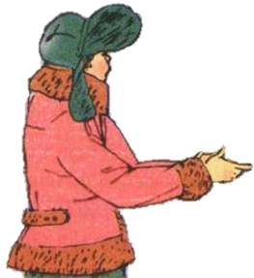
Cậu bé đã làm gì?

Slide 19
2.Qua hành động và lời nói ân cần của cậu bé đã chứng tỏ tình cảm của cậu đối với ông lão như thế nào?

Slide 20
3. Ông lão có thái độ và hành động như thế nào khi biết được tình cảm của cậu bé?

Slide 21
Ông lão nói:“Như vậy là cháu đã cho lão rồi”.
Em hiểu cậu bé đã cho ông lão cái gì?
Cậu bé đã nhận được gì từ ông lão ăn xin?
Cho ông lão
Nhận được từ ông lão

Slide 22
Nội dung của bài

Slide 23

Đọc diễn cảm

Slide 24
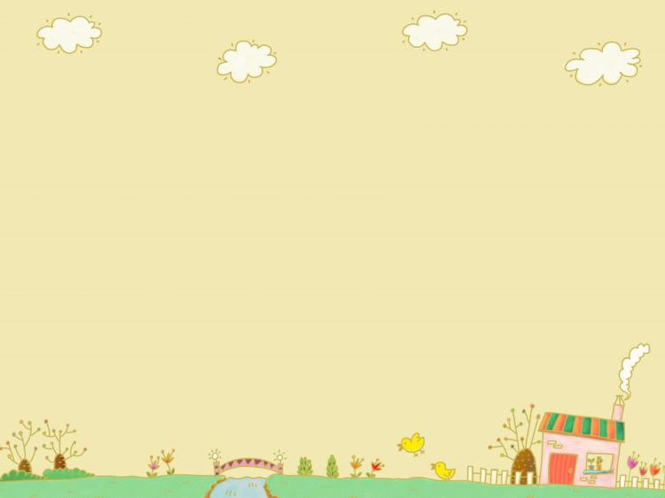
Giọng đọc :
1. Toàn bài: giọng nhẹ nhàng, thương cảm, ngậm ngùi, xót xa.
2. Cậu bé: giọng xót thương ông lão .
3. Ông lão: thể hiện sự xúc động.

Slide 25

Tôi chẳng biết làm cách nào. Tôi nắm chặt lấy bàn tay run rẩy kia:
- Ông đừng giận cháu, cháu không có gì để cho ông cả.
Người ăn xin nhìn tôi chằm chằm bằng đôi mắt ướt đẫm. Đôi môi tái nhợt nở nụ cười và tay ông cũng xiết lấy tay tôi:
- Cháu ơi, cảm ơn cháu! Như vậy là cháu đã cho lão rồi. – Ông lão nói bằng giọng khản đặc.
Khi ấy, tôi chợt hiểu rằng: cả tôi nữa, tôi cũng vừa nhận được chút gì của lão.

Slide 26
Tôi chẳng biết làm cách nào. Tôi nắm chặt lấy bàn tay run rẩy kia:
- Ông đừng giận cháu, cháu không có gì để cho ông cả.
Người ăn xin nhìn tôi chằm chằm bằng đôi mắt ướt đẫm. Đôi môi tái nhợt nở nụ cười và tay ông cũng xiết lấy tay tôi:
- Cháu ơi, cảm ơn cháu! Như vậy là cháu đã cho lão rồi. – Ông lão nói bằng giọng khản đặc.
Khi ấy, tôi chợt hiểu rằng: cả tôi nữa, tôi cũng vừa nhận được chút gì của lão.

Slide 27

Tôi chẳng biết làm cách nào. Tôi nắm chặt lấy bàn tay run rẩy kia:
- Ông đừng giận cháu, cháu không có gì để cho ông cả.
Người ăn xin nhìn tôi chằm chằm bằng đôi mắt ướt đẫm. Đôi môi tái nhợt nở nụ cười và tay ông cũng xiết lấy tay tôi:
- Cháu ơi, cảm ơn cháu! Như vậy là cháu đã cho lão rồi. – Ông lão nói bằng giọng khản đặc.
Khi ấy, tôi chợt hiểu rằng: cả tôi nữa, tôi cũng vừa nhận được chút gì của lão.

Slide 28
Thi đọc nhóm

Slide 29
Củng cố:

Slide 30
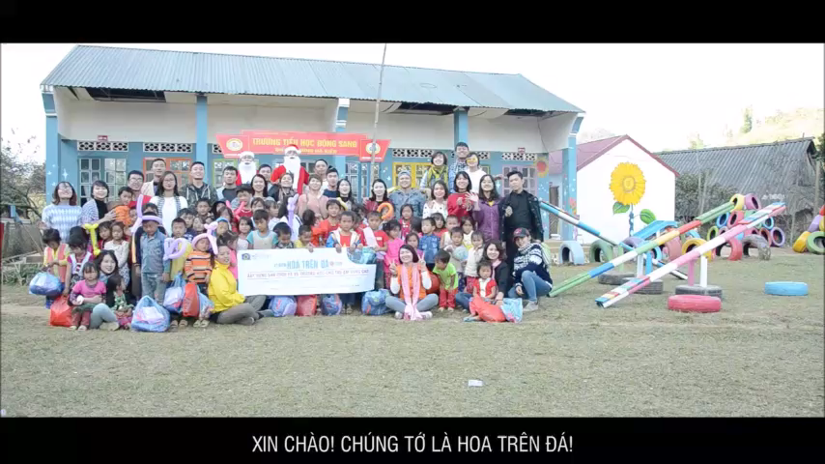

Slide 31
Dặn dò:
- Về nhà luyện đọc bài và trả lời lại các câu hỏi.
- Chuẩn bị bài : Một người chính trực.

Slide 32



Chúc quý thầy cô sức khỏe
Chúc các em
Chăm ngoan
Học giỏi
HOÏC GIOÛI

